Slide 1

ROBOTIC
โรโบติก
โดย
นางสาวอริสรา อนุชิตโอฬาร
นางสาวอุทัยรัตน์ ดอกกุหลาบ
อาจารย์ที่ปรึกษา ผศ. สมศักดิ์ มิตะถา

Slide 2
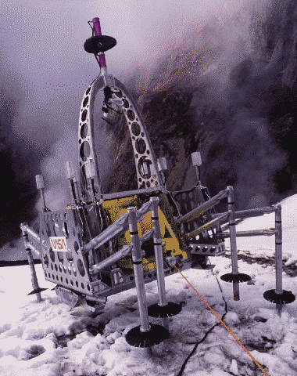
จุดประสงค์
1. เพื่อศึกษาแนวทางและเทคนิคการสร้างหุ่นยนต์
2. เพื่อศึกษาปัญหาและแนวทางในการปรับปรุงแก้ไข

Slide 3
สิ่งที่ทำการศึกษา
1. ศึกษาส่วนประกอบต่างๆของหุ่นยนต์กลุ่มมาลี
2. ศึกษาปัญหาของหุ่นยนต์กลุ่มมาลีและแนวทางในการแก้ไข
3. ทดลองหาจุดบกพร่องและข้อดี-ข้อเสียของหุ่นยนต์

Slide 4
จุดประสงค์ในการศึกษาหุ่นยนต์มาลี
1. เพื่อรวบรวมข้อมูล ปัญหาและแนวทางแก้ไขเพื่อให้ง่ายแก่การพัฒนาต่อ

Slide 5
หุ่นยนต์กลุ่มมาลี

Slide 6
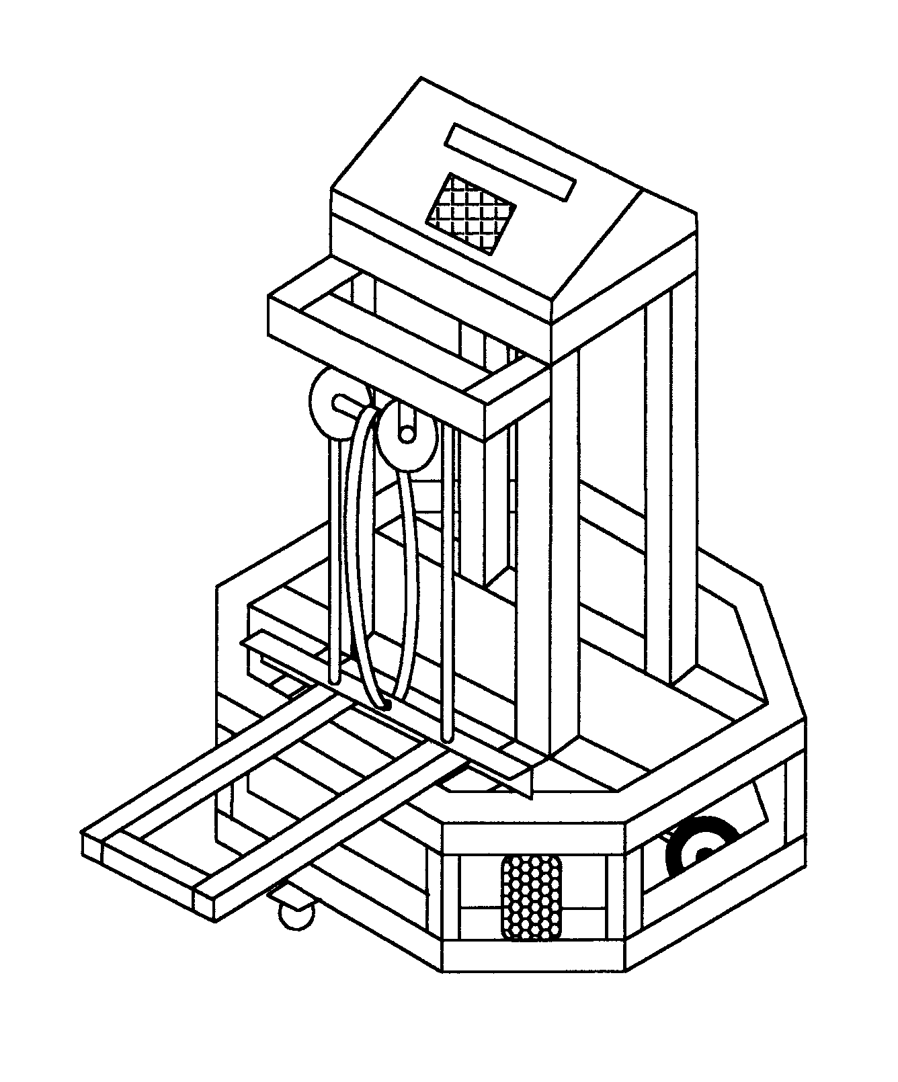
คีย์แพด
7-Segment
เมนบอร์ด80486และinterface card
แหล่งจ่ายไฟ
แขน
มอเตอร์ล้อ
เซ็นเซอร์

Slide 7
Sensor ตรวจสอบ
เส้นทางและบาร์โค้ด
Sensor แขน
Interface card
มอเตอร์ล้อ
มอเตอร์แขน
CPU 80486

Slide 8
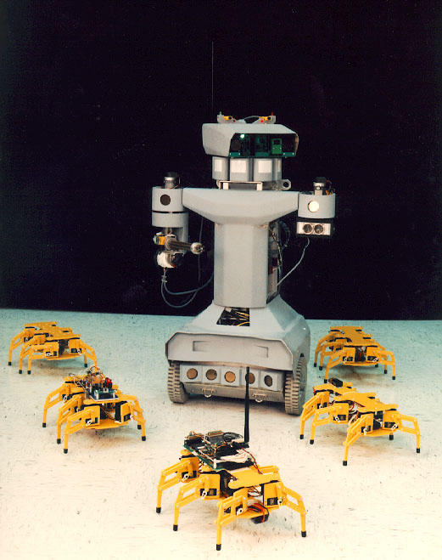
องค์ประกอบหลักของหุ่นยนต์
Input
Output
Controller
Power Supply

Slide 9
Input
1. Sensor
2.วงจรโทรศัพท์และคีย์แพด

Slide 10

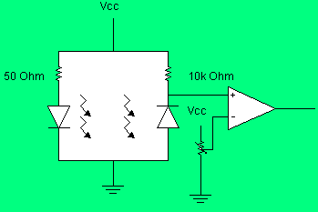
วงจร sensor

Slide 11
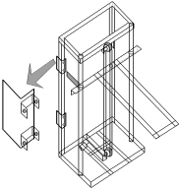

Sensor แขน
ตัวรับ
ตัวส่ง

Slide 12

Sensor บาร์โค้ด

Slide 13
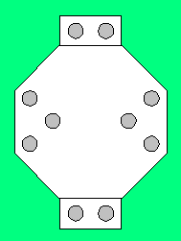
Sensor ตรวจสอบเส้นทาง

Slide 14

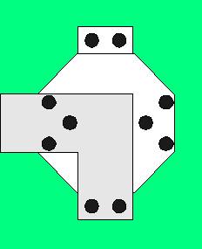
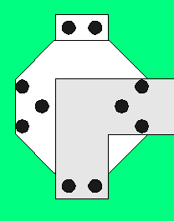
แสดงรูปเซ็นเซอร์เมื่อเจอทางแยก

Slide 15
Input
1. Sensor
2.วงจรโทรศัพท์และคีย์แพด

Slide 16
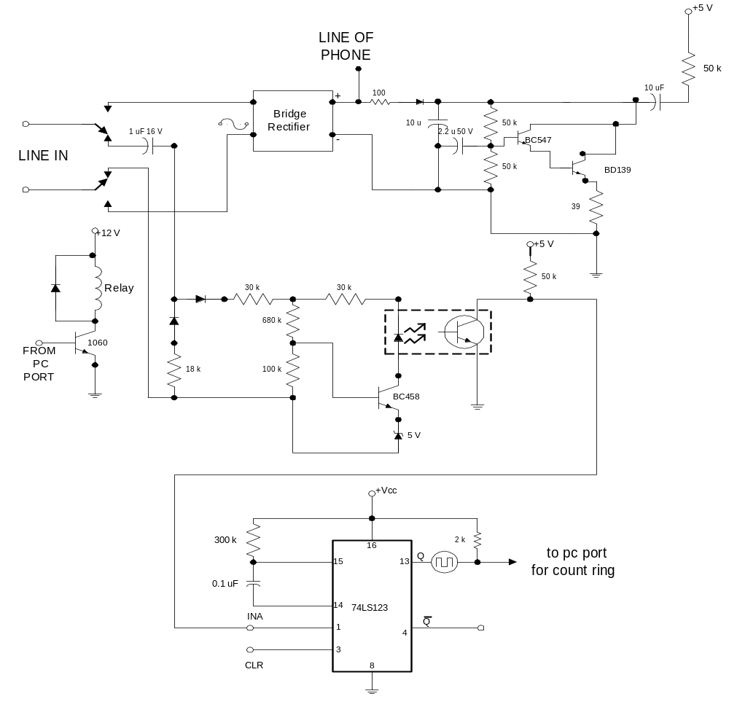
วงจรโทรศัพท์

Slide 17
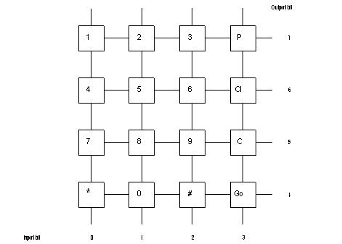
คีย์แพด

Slide 18
Output
Drive Motor
1. Motor Driver
2. Motor Driver Arm

Slide 19

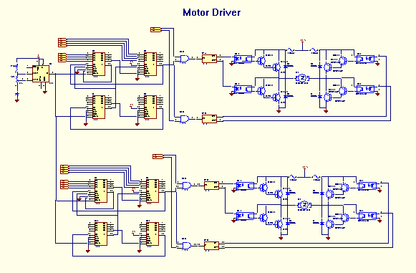

Slide 20
Output
Drive Motor
1. Motor Driver
2. Motor Driver Arm

Slide 21
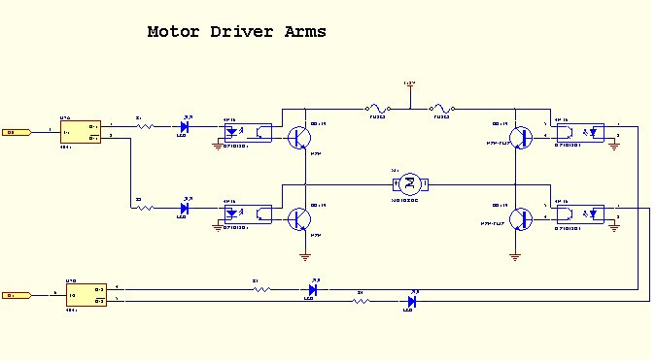

Slide 22

Controller
1. ไมโครโปรเซสเซอร์ เบอร์ 80486
2. อินเทอร์เฟสการ์ด

Slide 23
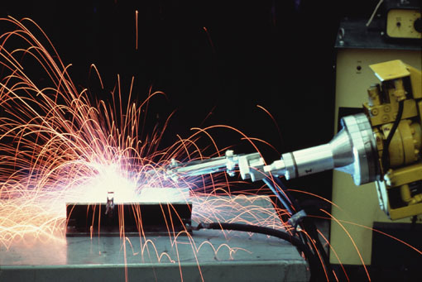

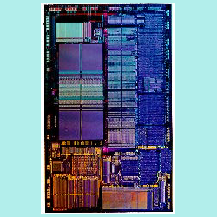
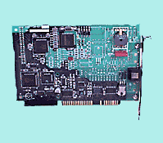

Slide 24
Controller
1. ไมโครโปรเซสเซอร์ เบอร์ 80486
2. อินเทอร์เฟสการ์ด

Slide 25

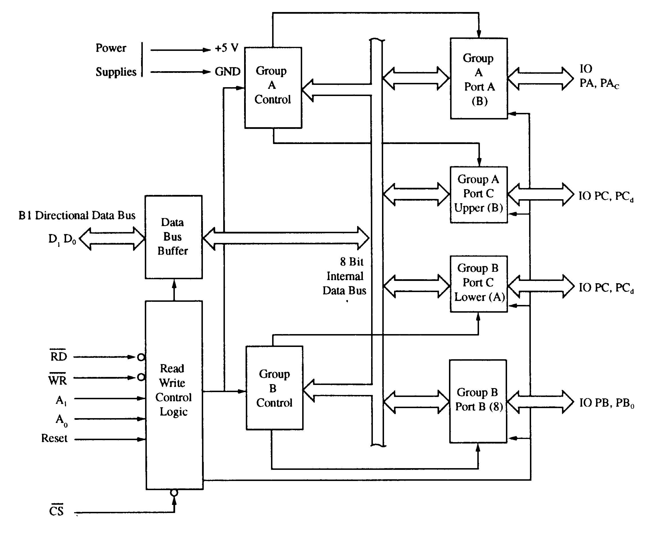
8255 Block Diagram

Slide 26
Power supply
1.แบตเตอรี่ 12 โวลต์ 24 AH
2.แบตเตอรี่ 12 โวลต์ 7 AH

Slide 27

การทำงานของส่วนซอฟต์แวร์

Slide 28
เริ่มโปรแกรม
yes
ต้นทาง= 6
เดินไปห้องปลายทาง
ตรวจสอบเส้นทาง
no
เดินไปห้องต้นทาง
วางของ
Mode 1
Mode 2
เลือกโหมดการทำงาน
ยกของขึ้น
ถอยกลับจุดเริ่มต้น
สั่งงานทางคีย์แพด
สั่งงานทางโทรศัพท์
no
ปลายทาง= 6
yes

Slide 29
ข้อสรุปปัญหาของหุ่นยนต์
ด้านฮาร์ดแวร์ :
1. ส่วนล้อของหุ่นยนต์ไม่เท่ากัน
2. วงจรเซ็นเซอร์ไม่เสถียร
3. ปัญหาจากความร้อนที่เกิดกับฮาร์ดดิสก์
4. มอเตอร์ล้อทั้งสองข้างของหุ่นยนต์หมุนไม่เท่ากัน
ซอฟต์แวร์ :
1. โปรแกรมที่ใช้ในการตรวจสอบเส้นทางยังมีประสิทธิ
ภาพไม่เพียงพอ

Slide 30

ติดตามต่อในวีดีโอ

